Slide 1
Intranet
IOG

Slide 2
INDEX
01
02
03
04
시스템개요
요구사항분석
요구사항 구현
결론 및 향후 개선 방향

Slide 3






1. 시스템개요
시스템개요 / 요구사항 분석 / 요구사항 구현 /결론
2. 사용기술

Slide 4
1. 시스템개요
시스템개요 / 요구사항 분석 / 요구사항 구현 /결론
3. 구현범위
회원
회원가입
회원정보수정
비밀번호 찾기
로그인
게시판
뉴스피드
부서별 게시글 등록
검색
수정/삭제
댓글
기능
채팅
캘린더

Slide 5
1. 시스템개요
시스템개요 / 요구사항 분석 / 요구사항 구현 /결론
4. 프로젝트 일정
 | 4월 | 5월 |  |  |  |  | 6월
WEEK | 4주 | 1주 | 2주 | 3주 | 4주 | 5주 | 1주
아이디어 회의 및 결정
요구사항 수집 및 분석
프로젝트 일정 수립
보고서 작성 및 발표
기본설계 및 상세 설계
데이터베이스 구축
UI설계
구현
테스팅
최종발표 및 시연

Slide 6
2. 요구사항 분석
시스템개요 / 요구사항 분석 / 요구사항 구현 /결론
1. 요구사항 분석
요구사항 | 회원가입 및 본인인증
요구사항 내역
MEMBER 테이블 컬럼

Slide 7
2. 요구사항 분석
시스템개요 / 요구사항 분석 / 요구사항 구현 /결론
1. 요구사항 분석
요구사항 | 회원가입 및 본인인증
요구사항 내역
MEMBER 테이블 컬럼

Slide 8
3. 요구사항 구현
시스템개요 / 요구사항 분석 / 요구사항 구현 /결론
1. 회원가입 클래스 다이어그램

Slide 9
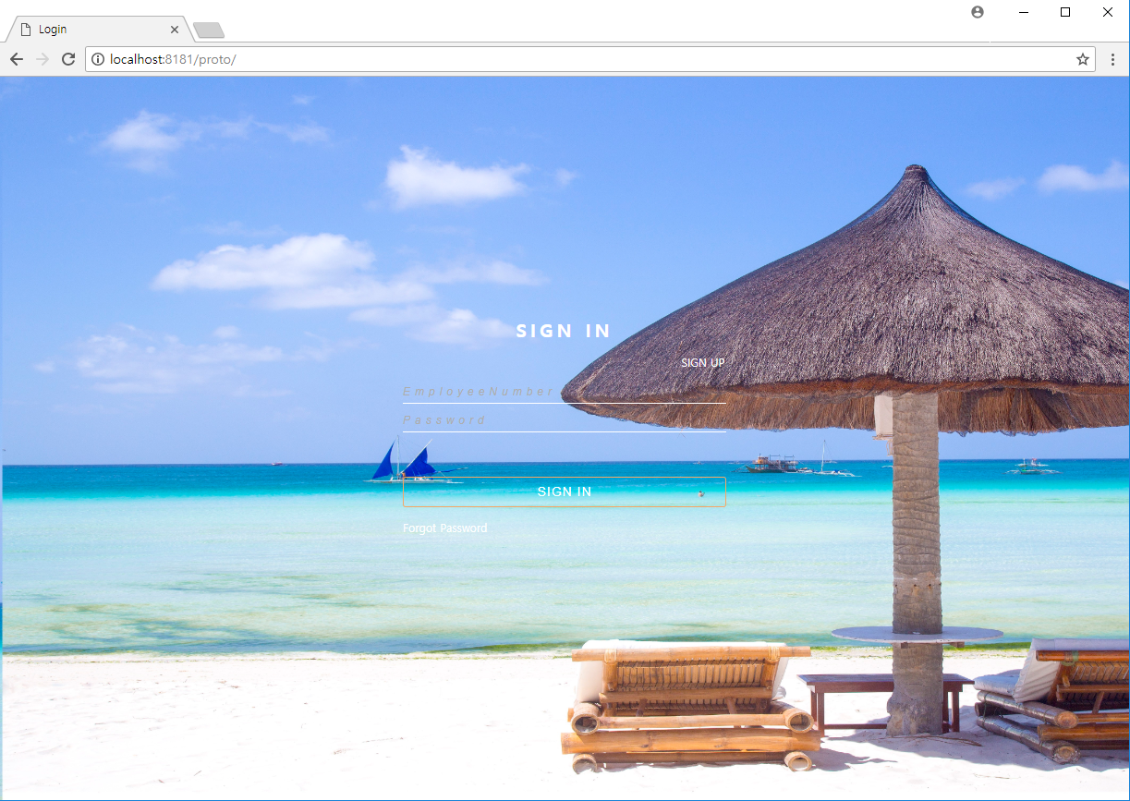
3. 요구사항 구현
시스템개요 / 요구사항 분석 / 요구사항 구현 /결론
-기능 구현 로그인

Slide 10
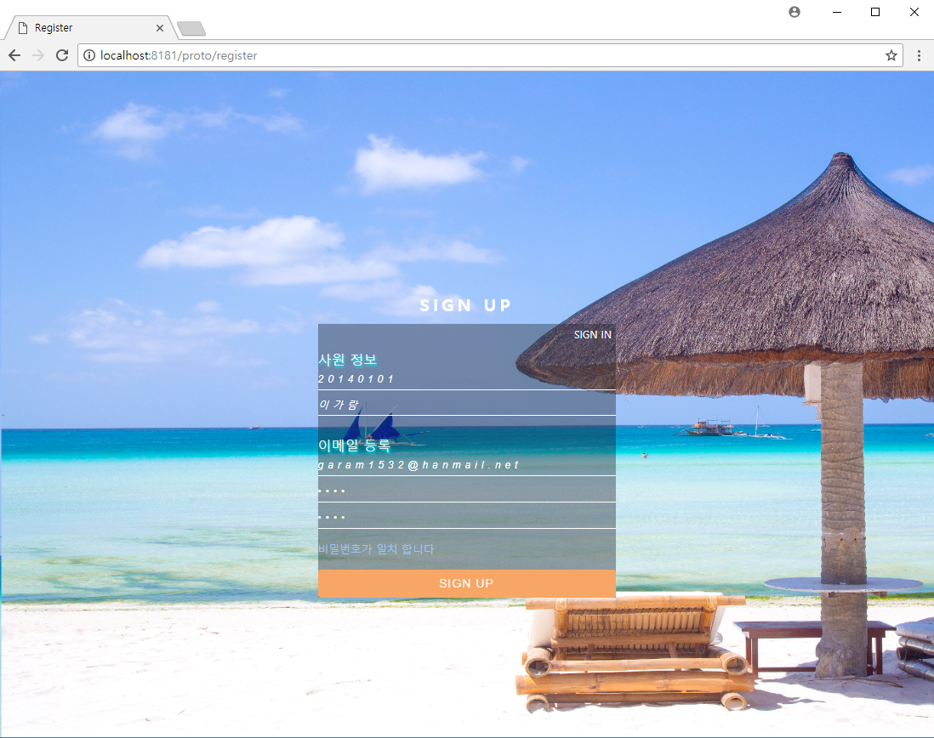
3. 요구사항 구현
시스템개요 / 요구사항 분석 / 요구사항 구현 /결론
값 미입력
- 기능구현 회원가입
이메일 형식 체크
비밀번호 체크

Slide 11
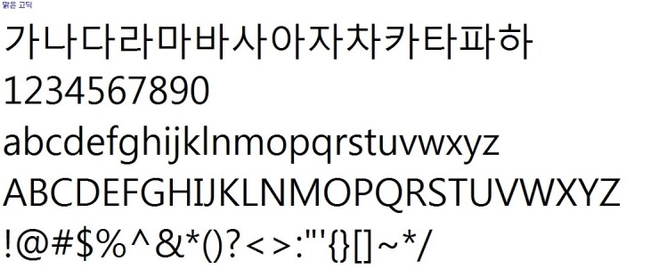
1. 시스템개요
시스템개요 / 요구사항 분석 / 요구사항 구현 /결론
1. 조원소개
맑은고딕
맑은고딕
Malgun Gothic
제작: 산돌커뮤니케이션
배포: 마이크로소프트
오픈타입 글꼴로서 클리어타입을 본격적으로 지원하기 위한 힌팅 정보가 들어있는 한글 글꼴

Slide 12
MAIN TITLE
contents 1 / contents 2 / contents 3 / contents 4
차트만들기

Slide 13
MAIN TITLE
contents 1 / contents 2 / contents 3 / contents 4
스마트아트

